Slide 1

Муниципальное бюджетное образовательное учреждение детский сад № 5 «Родничок» комбинированного вида с. Сарыг-Сеп
Дистанционное обучение
IV неделя (22-28апреля 2024г.)
средняя группа
длительность занятия 20 минут
Физическая культура
Подготовил:
руководитель по физическому воспитанию
Серен Рада Ооржаковна

Slide 2
Уважаемые родители!
Во время деятельности с ребёнком сделайте, пожалуйста, фотографии.
Отправить фотографии можно в группу или лично вашему воспитателю.

Slide 3
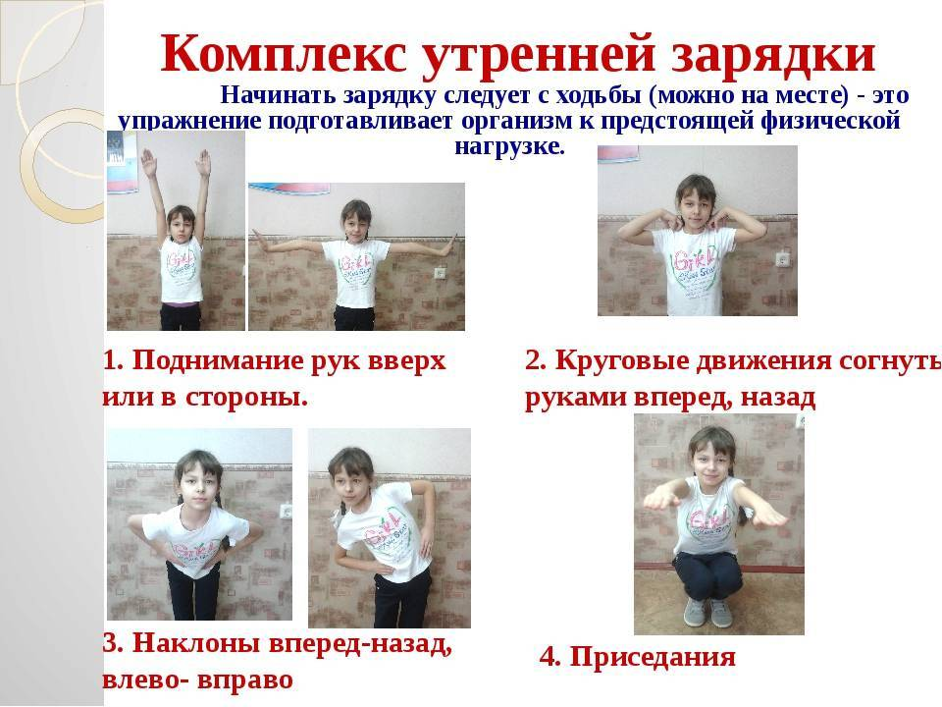
И.п. Стоя, ноги вместе. Поднимаем руки вверх и в сторону. Выполняем 8-10 раз.

Slide 4
И.п. Стоя, ноги вместе. Наклоны вперёд. Выполняем 8-10 раз.
И.п. Наклоны в стороны Выполняем 8-10 раз.

Slide 5
И.п. Стоя, ноги вместе. Круговые движения, согнуть руками вперёд, назад. Выполняем 8-10 раз.
И.п. Стойка, ноги вместе. Приседаем. Выполняем 8-10 раз.

Slide 6
Спасибо за внимание!

